Slide 1

LAPORAN ANALISIS REGRESI LANJUTAN
Transformasi Respons pada Pemodelan Konsumsi Energi Rumah Tangga
Regresi Linier dengan Bencmark Random Forest
Intania Bungan Apui & Vinka Marisa Putri
Program Studi Statistika • Universitas Padjadjaran 2026

Slide 2
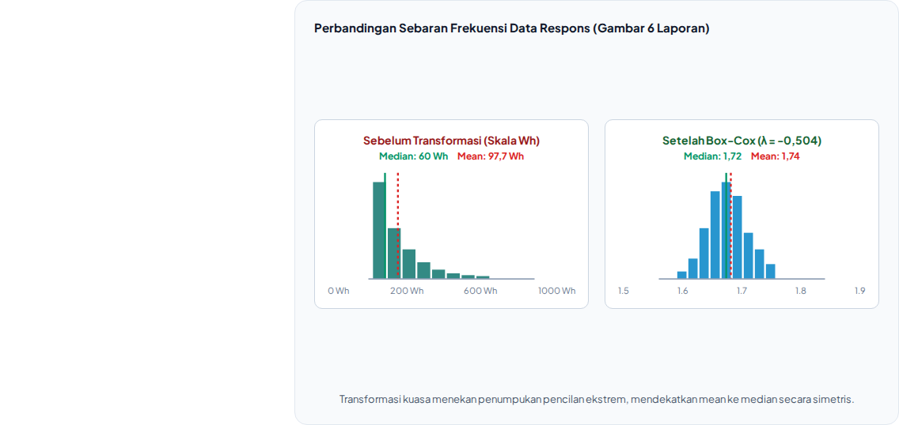
DISTRIBUSI VARIABEL RESPONS
Pola Asli Heavy-Tailed vs Normalisasi Box-Cox
Jumlah Observasi
19.735
Nol missing value & nilai minimum 10 Wh.
Kemiringan (Skewness)
+3,39
Asimetri tajam akibat lonjakan daya sesaat.
Nilai Lambda Optimal
λ = -0,504
Estimasi MLE dengan CI 95%: [-0,521; -0,487].

Slide 3
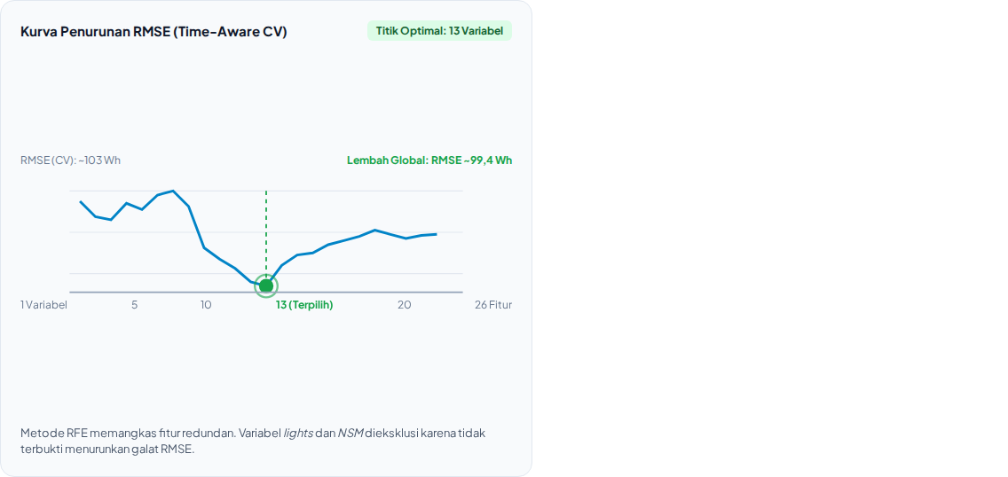
REDUKSI DIMENSI PREDIKTOR
Seleksi Fitur RFE: Titik Lembah 13 Variabel Kunci
Suhu Ruangan (5 Fitur)
T1, T2, T3, T8, T9. Suhu area laundry (T3) memiliki efek terbesar (+28,59 Wh/°C).
Kelembapan Relatif (5 Fitur)
RH_1, RH_2, RH_3, RH_8, RH_9. Saling berinteraksi dengan ventilasi dan peralatan.
Cuaca Eksternal (3 Fitur)
T6, T_out, Tdewpoint. Memberikan efek penyeimbang termal beban pendinginan/pemanas.

Slide 4
DIAGNOSTIK AUTOKORELASI
Autokorelasi: Efek Pencatatan Tiap 10 Menit
Skala Skor Durbin-Watson (DW)
Baseline: DW = 0,599
Box-Cox: DW = 0,507
Target Ideal: DW ≈ 2,0
0,0 (Autokorelasi Positif Kuat)
DW Hasil Uji: 0,50 - 0,59
2,0 (Bebas Autokorelasi / Asumsi Terpenuhi)
4,0 (Autokorelasi Negatif)
1. Mengapa Terjadi?
2. Apa Dampak Statistisnya?
3. Solusi Metodologis
Keterikatan Waktu: Konsumsi listrik pada 10 menit ini pasti berhubungan erat dengan 10 menit sebelumnya (peralatan tidak langsung mati seketika).
Inflasi Signifikansi: Standard error menyusut secara semu, sehingga p-value koefisien tampak terlalu signifikan dari kenyataan sebenarnya.
Pemodelan Time-Series: Transformasi Box-Cox merapikan distribusi data respons, namun memerlukan model GLS, ARIMAX, atau GAM untuk galatnya.
Data memiliki memori jangka pendek.
Uji t parsial harus diinterpretasi hati-hati.
Menjadi fondasi riset lanjutan.

Slide 5
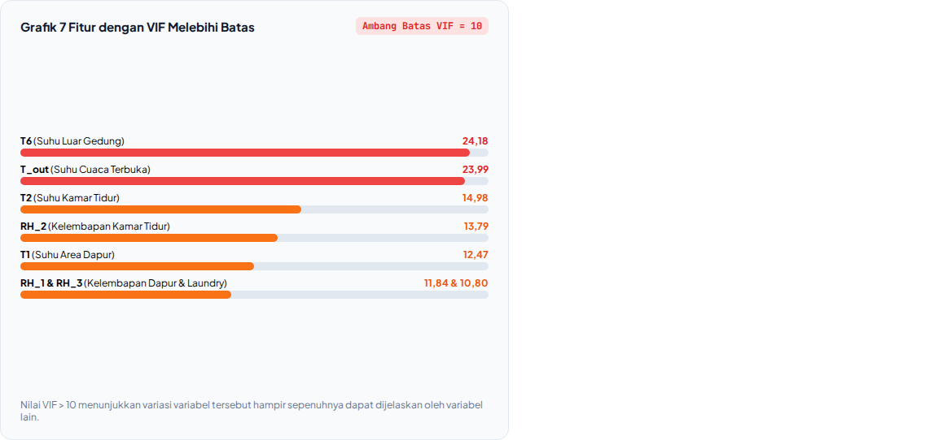
DIAGNOSTIK INDEPENDENSI PREDIKTOR
Memahami VIF: Mengapa 7 Variabel Bernilai > 10?
Apa Penyebab Fisiknya?
Keterikatan Termal Alami: Saat cuaca luar (T_out) panas terik, suhu kamar tidur (T2) dan dapur (T1) otomatis ikut meningkat bersamaan karena berada dalam satu rumah.
Apa Dampak Matematisnya?
Variansi Koefisien Membesar: Kita tidak bisa dengan mudah mengisolasi efek murni satu ruangan secara mandiri tanpa terpengaruh ruangan lain.
Mengapa Tetap Dipertahankan?
Akurasi Prediksi Total: Multikolinearitas tidak merusak akurasi prediksi keseluruhan model regresi, melainkan hanya interpretasi parsial koefisien individualnya.

Slide 6
VALIDASI EKSTERNAL
Evaluasi Data Uji: Skala Asli Konsumsi (Wh)
Model Pembanding | RMSE (Wh) | MAE (Wh) | MAPE (%) | R² Skor
Regresi Baseline (Skala Asli) | 84,87 | 52,12 | 63,37% | 0,075
Model Box-Cox (λ = -0,504) | 84,04 | 40,69 | 39,19% | 0,093
Benchmark Random Forest | 189,97 | 162,86 | 240,47% | -3,630
Keunggulan Nyata Box-Cox: Menurunkan galat absolut (MAE) sebesar 21,9% serta memangkas MAPE dari 63,37% ke 39,19% karena efektif memprediksi median kondisional.
Kegagalan Random Forest: Over-prediksi masif (rata-rata prediksi 241 Wh vs aktual 97 Wh) akibat abai terhadap struktur dependensi urutan waktu deret waktu.

Slide 7
Arah Solusi & Pengembangan Lanjutan
1. Solusi Autokorelasi
2. Integrasi Data Okupansi
Terapkan model regresi yang mengakomodasi struktur deret waktu, seperti ARIMAX, GLS dengan error AR(1), atau GAM.
Rekam aktivitas nyata penghuni (keberadaan di rumah, memasak) untuk menjelaskan variasi lonjakan energi laten.

